Slide 1
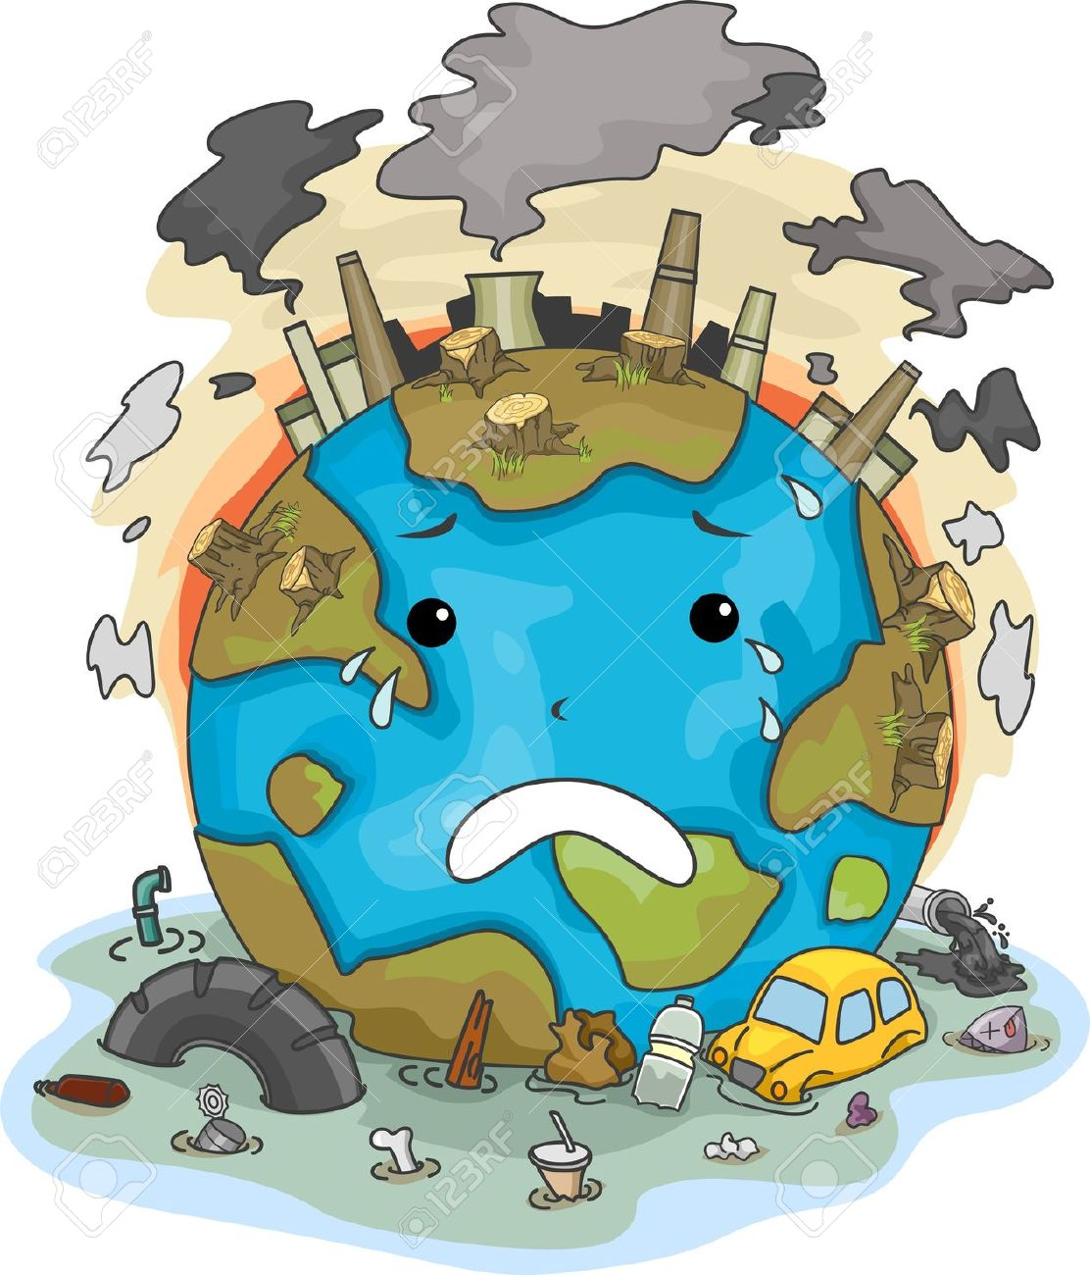
SMOG MERCHANTS
Oleh :
Utari Dian Pratiwi (135020401111033)
Youngky Bagus Prasetyo (135020401111047)

Slide 2
Polusi
OZON
lapisan tertinggi
terbentuk secara natural untuk melindungi kehidupan yang ada di bumi dari efek buruk paparan sinar ultraviolet
ATMOSFER
lapisan terendah
tidak terbentuk secara natural, yang disebabkan oleh pembuanganaktivitas pabrik, dimana berdampak buruk bagi kesehatan jika sampai terhirup
PCBs
Polyclorinated biphenyls ini sering digunakan pabrik untuk mentransformasi energi listrik secara besar besaran. Tanpa PCBs ini transformasi energi listrik akan mengeluarkan biaya yang mahal. Pembuangan dari zat PCBs ini ke sungai dan danau .

Slide 3
Beberapa Cara Mengurangi Polusi
melarang proses produksi yang dapat menghasilkan polutan atau dengan menentukan batas minimum kualitas udara dan air, atau dengan menentukan batas maksimum polutan yang diperbolehkan
perusahaan akan lebih bertanggungjawab dalam hal mengembangkan teknologi agar dapat memenuhi standar.
mengatur tipe teknologi produksi yang dapat digunakan dan tipe dari peralatan yang diperlukan untuk pengurangan polusi dalam hal memenuhi produksi yang legal
subsidi dapat diberikan ke perusahaan yang mampu menekan emisi polutan, atau pajak dapat dikenakan untuk perusahaan yang ikut ambil bagian dalam menghasilkan polusi

Slide 4
Los Angeles,sebagai kota pencemar terbesar
Pemerintah memberikan cara dalam menggunakan energi listrik dan kilang minyak agar dapat mengurangi polutan dari aktivitas tersebut
perusahaan mampu menentukan seberapa besar emisi zat buang mereka, dan diterapkan untuk tiap tahunnya pengurangan emisi polutan sebesar 5-8%.
1994, perusahaan mampu mengembangkan teknologi untuk menekan polusi dengan cara mereka sendiri, sehingga pemerintah hanya menentukan standart yang diperbolehkan untuk polusi mereka.
2003, emisi dari nitrous oxides dari sumber tersebut dapat turun sebesar 75% dan sulfur dioxide sebesar 60%

Slide 5
Kunci Keberhasilan Program tersebut
perusahaan diijinkan untuk membeli dan menjual hak/surat berharga untuk mencemari,sehingga perusahaan yang membeli dapat melebihkan batas emisi mereka sesuai dengan ERC yang mereka beli
total level dari emisi dihitung dari waktu ke waktu dengan melihat kualitas manajemen udara distrik tersebut, skema jual beli tersebut akan memenuhi standart kualitas udara
Perusahaan yang sukses dalam mengurangi polutan dibawah level yang seharusnya berhak mendapatkan Emission Reduce Credits (ERCs).

Slide 6
Environmental Protection Agency (EPA)
Kebijakan yang sama dengan di LA diterapkan juga oleh EPA dengan skala yang lebih besar (nasional.
Program ini dimulai dengan melelang 150.000 surat kelonggaran polusi udara yang dikeluarkan oleh EPA. Kelonggaran tersebut memperbolehkan perusahaan membuang 1 ton sulfur dioxide (SO2)
Perusahaan dapat menekan polusi mereka sehingga bisa menjual hak kelonggaran mereka kepada pabrik yang lebih sulit untuk menekan polusi mereka
Perdagangan swasta dari kelonggaran berpolusi tersebut lebih efektif dalam melakukan distribusi kelonggaran berpolusi ke pabrik yg lebih membutuhkan.

Slide 7
Penelitian menemukan...
Penelitian dilakukan oleh paul joskow, richard schmalensee, dan elizabeth bailey
setelah 12-18 bulan pada periode dimana harga relativ yang tinggi untuk kelonggaran tersebut sekitar $250 sampa $300 per ton, pasar berkembang pesat
Pertengahan 1994 harga jatuh dibawah $150 per ton dan volume perdagangan swasta melebihi volume yang dilelangan EPA. Sejak itu, harga jatuh sekitar $100 per ton

Slide 8
2 hal penting yang tidak masuk dalam penelitian
Biaya transaksi perdagangan kelonggaran polusi adalah sangat kecil
Karena perusahaan dapat memilih menggunakan kelonggaran polusi atau menjual nya, perusahaan akan melakukan penjualan jika biaya dari mengurangi polusi mereka lebih kecil dari harga kelonggaran polusi ketika dijual dan sebaliknya.

Slide 9
Hambatan
Aktivis pecinta lingkungan yang menentang karna menganggap seharusnya udara tidak dipatok harga.
Aktivis pecinta lingkungan yang ikut campur tangan dalam pasar perdagangan kelonggaran polusi.
Pencabutan sepihak hak kelonggaran oleh pemerintah karena dorongan dari aktivis pecinta lingkungan.

